Slide 1

PETA MINDA
https://www.youtube.com/watch?v=u5Y4pIsXTV0

Slide 2
Hasil Pembelajaran
Di akhir kelas ini, pelajar akan dapat:
menerangkan tentang Peta Minda dan kegunaan peta minda,
menjelaskan tentang resepi/teknik Peta Minda, dan
menghuraikan langkah penting dalam membangunkan Peta Minda.

Slide 3
Pengenalan
Peta Minda mula diperkenalkan oleh Tony Buzan, seorang ahli psikologi dan saintis otak sekitar tahun 60an.
Teknik ini dibangunkan berasaskan idea bahawa kedua-dua hemisfera otak manusia bertanggungjawab atas tugasan yang berlainan.
Jadi, teknik pemetaan minda direka bagi meningkatkan daya ingatan dan produktiviti.

Slide 4
Apa itu Peta Minda?
Peta Minda ialah satu representasi dua dimensi, diagram visual atau lukisan mengenai maklumat kritikal dan konsep yang sedang dibincangkan atau difikirkan.
Peta Minda boleh digunakan untuk menjadi satu representasi mengenai topik, sub-topik, perkataan, idea, konsep dan tugasan.

Slide 5
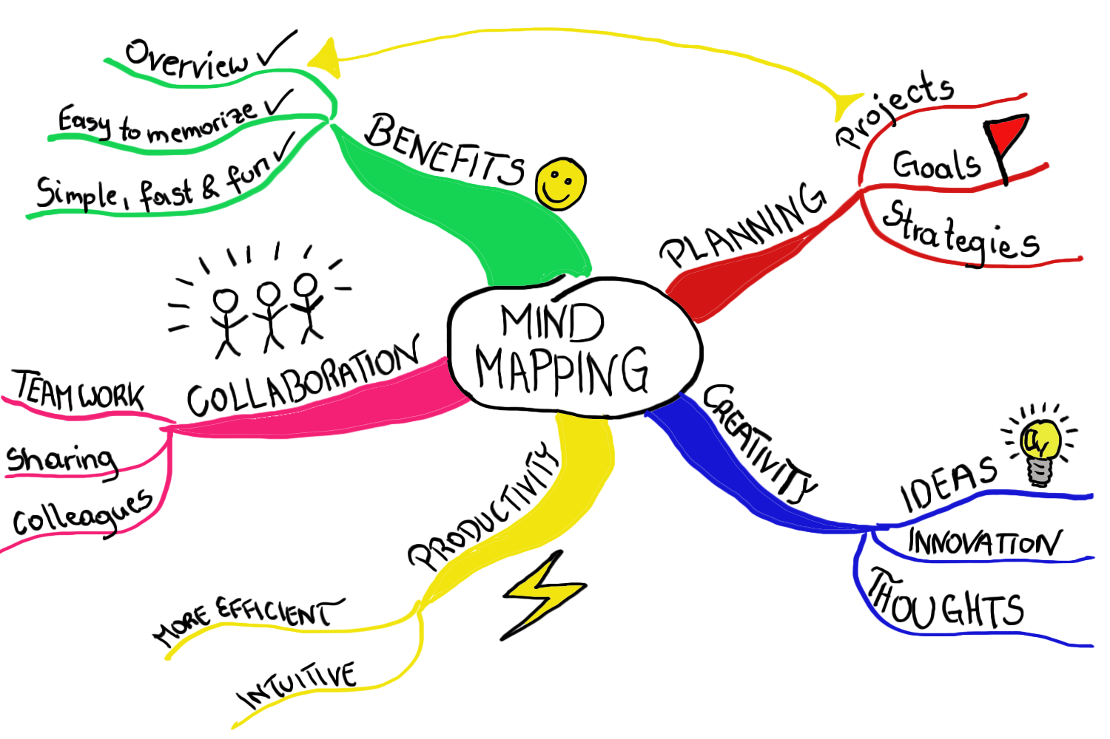

Slide 6
Kegunaan Peta Minda: Bila?
Peta Minda digunakan dalam pelbagai tugasan dan keadaan termasuklah:
percambahan minda, secara individu mahupun kumpulan,
meringkaskan maklumat dan juga pengambilan nota
menyatukan maklumat daripada pelbagai sumber,
berfikir mengenai perkara yang kompleks,
mempelajari dan mengingati maklumat, dan
mempersembahkan maklumat secara keseluruhan dalam bentuk yang teratur.

Slide 7
Kegunaan Peta Minda: Mengapa?
Peta Minda sangat berguna kerana mampu:
meningkatkan kemahiran dan keupayaan mengambil nota serta catatan maklumat penting,
meningkatkan daya kreativiti (penggunaan kedua-dua belah otak kiri dan kanan) dalam proses pemikiran, dan
meningkatkan kemampuan pembelajaran dan ingatan.
Hal ini kerana Peta Minda mempunyai keunikan dari segi struktur, organisasi, corak dan aliran.

Slide 8
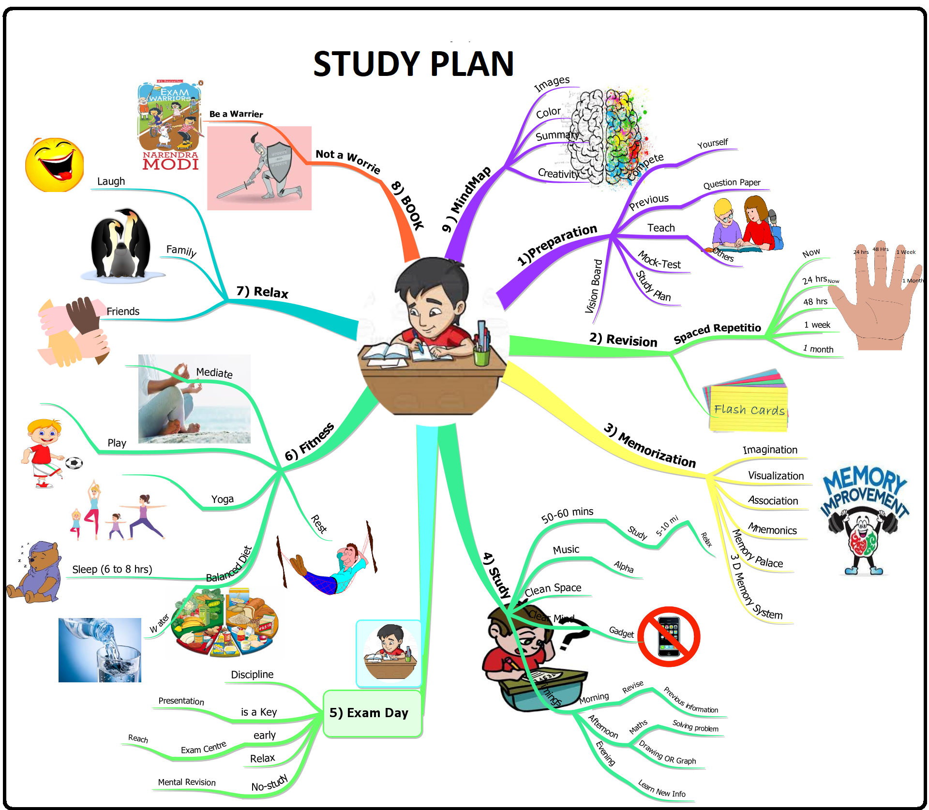

Slide 9
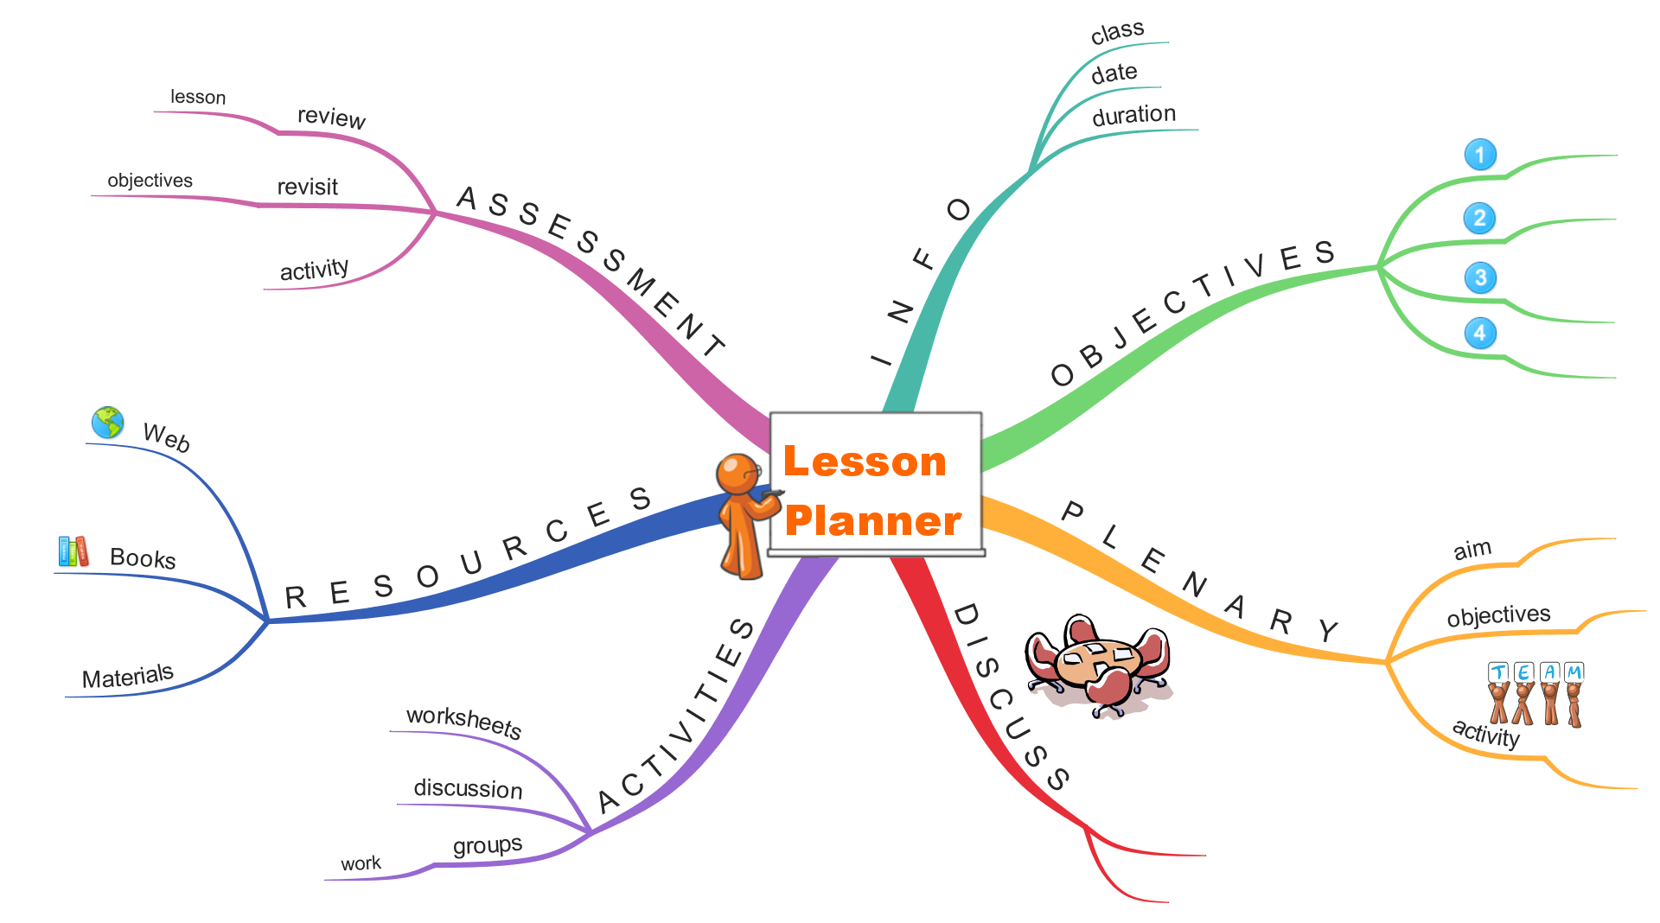

Slide 10
Resepi/Teknik Peta Minda
Peta Minda mudah untuk dilakarkan dengan resepi/teknik yang ringkas.
Ia cuma memerlukan:
sehelai kertas kosong tidak bergaris,
pen atau pensil berwarna,
otak (pemikiran), dan
daya imaginasi.

Slide 11
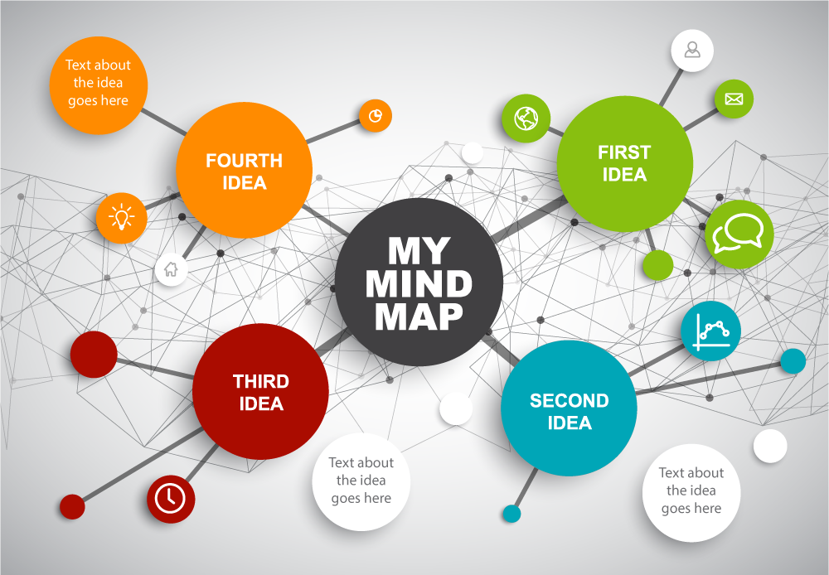

Slide 12
Tujuh Langkah Utama Peta Minda
Tony Buzan menggariskan tujuh (7) langkah utama untuk membuat sebuah Peta Minda yang baik.
Kesemua langkah yang diberikan ini penting dalam memindahkan idea dan pemikiran dalam bentuk yang tersusun, sistematik, mudah difahami serta berupaya mencambahkan daya kreativiti seseorang.

Slide 13
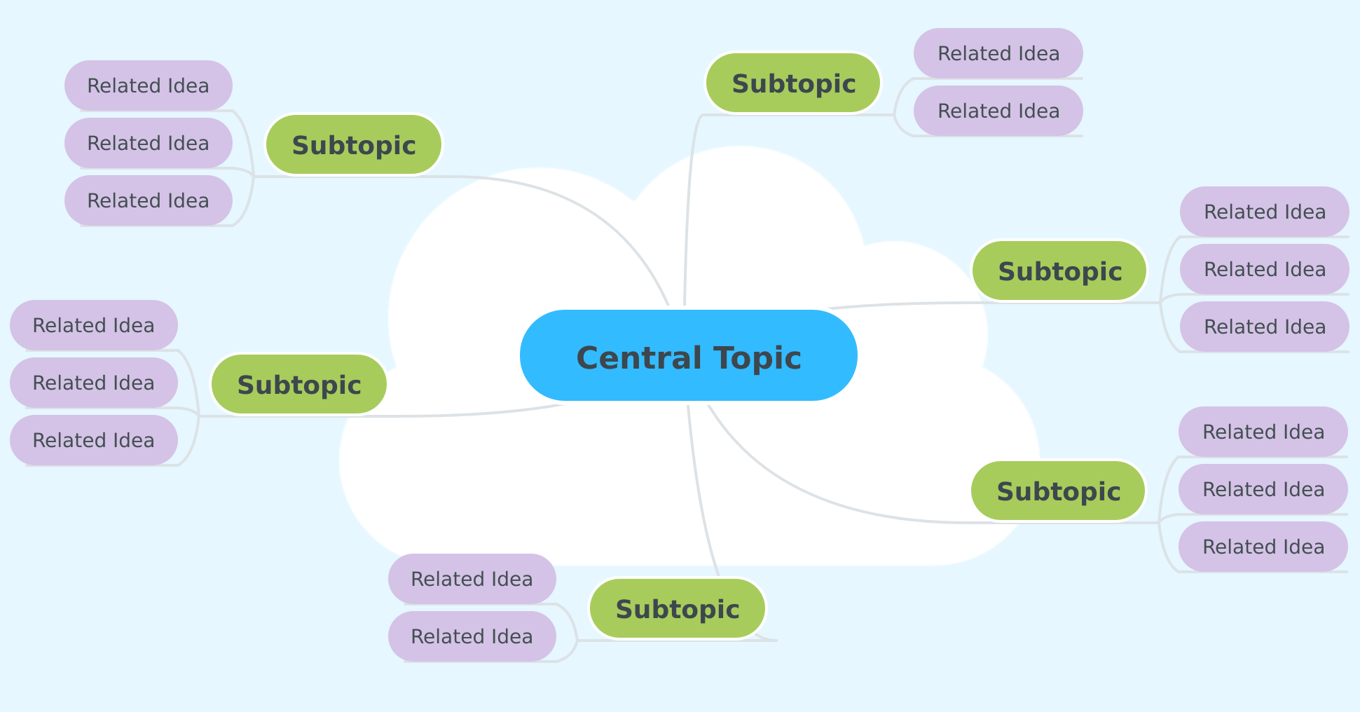

Slide 14
Tujuh Langkah Utama Peta Minda
Langkah 1
Mulakan dari TENGAH.
Ini bagi membolehkan otak/pemikiran kita mengembangkan idea ke semua arah tanpa sekatan.
Pada masa yang sama, membenarkan ekspresi idea yang lebih bebas dan semulajadi.

Slide 15
Tujuh Langkah Utama Peta Minda
Langkah 2
Gunakan IMEJ atau GAMBAR dalam idea utama yang berada di tengah Peta Minda.
Imej atau gambar adalah representasi yang sangat hebat dalam menyampaikan 1001 maksud.
Imej atau gambar yang berada di tengah penting dalam mengekalkan fokus percambahan idea.

Slide 16
Tujuh Langkah Utama Peta Minda
Langkah 3
Gunakan WARNA!
Penggunaan warna mampu menjadi stimulasi yang merangsang otak.
Warna mampu menghidupkan Peta Minda dan meningkatkan tenaga dalam berfikir secara kreatif.

Slide 17
Tujuh Langkah Utama Peta Minda
Langkah 4
SAMBUNGKAN CABANG/RANTING idea utama kepada imej utama di tengah Peta Minda.
Kemudian sambungkan cabang/ranting seterusnya kepada idea utama diikuti sub-idea sehingga selesai.
Ini kerana otak kita berfikir secara perkaitan antara idea.

Slide 18
Tujuh Langkah Utama Peta Minda
Langkah 5
Pastikan cabang/ranting dilakarkan dalam garis LENGKUNG – tidak lurus.
Garisan lurus mungkin mengakibatkan rasa bosan dalam merujuk kepada Peta Minda.

Slide 19
Tujuh Langkah Utama Peta Minda
Langkah 6
Gunakan hanya SATU perkataan bagi satu cabang/ranting.
Penggunaan SATU perkataan memberikan Peta Minda yang dilakarkan fleksibiliti dalam mewakili idea yang ingin dicatatkan.

Slide 20
Tujuh Langkah Utama Peta Minda
Langkah 7
Gunakan IMEJ dalam keseluruhan Peta Minda – sekiranya boleh.
Setiap IMEJ mampu mewakili ribuan perkataan.
Jadi, bagi setiap IMEJ yang dipilih, bayangkan berapa ribu perkataan yang boleh direpresentasi oleh IMEJ-IMEJ berkenaan!

Slide 21
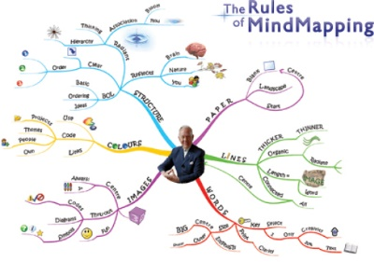

Slide 22
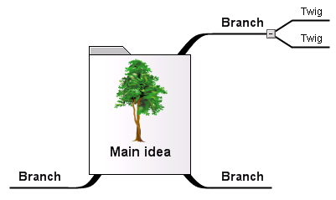
Contoh Peta Minda

Slide 23
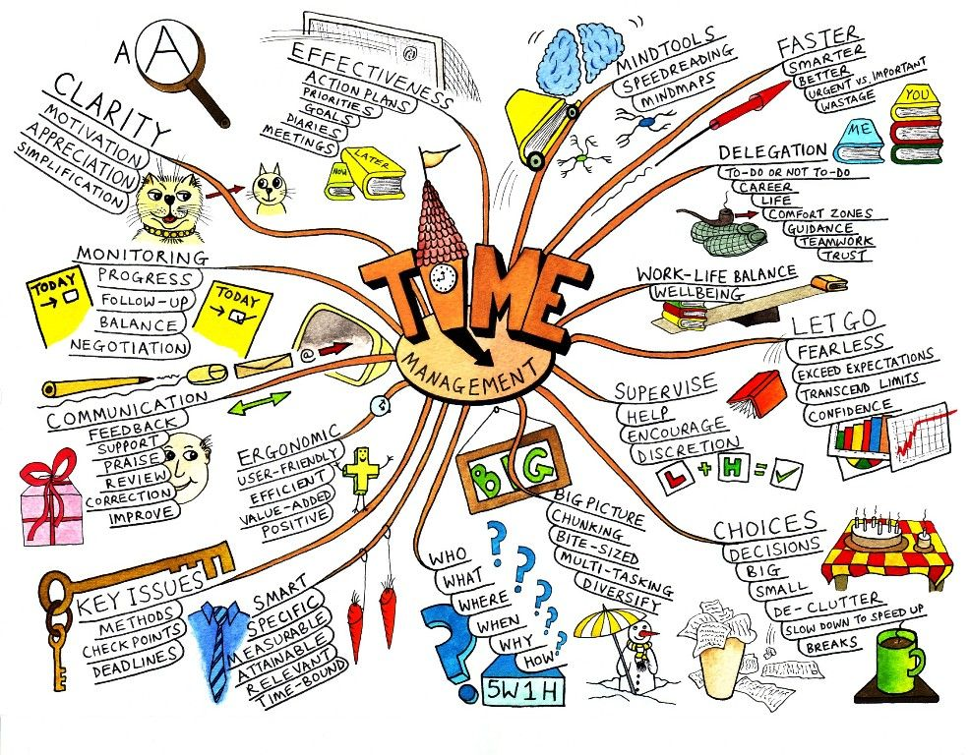

Slide 24
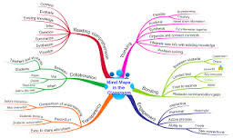

Slide 25


